Slide 1



ACTION CLASSIFICATION FIGHT
Progetto del Corso di Fondamenti di Visione Artificiale & Biometria
A cura di:
-Gaetano Cimino
-Bernardino Sagliocca
-Emilio Mainardi
Prof. M. Nappi – Dott.ssa P. Barra

Slide 2

Introduzione
Questo progetto esplora la possibilità di identificare possibili atti di violenza andando a considerare la distanza tra le varie parti del corpo degli individui coinvolti in un video. Tale problema affrontato potrebbe essere utilizzato per intensificare la sicurezza in vari contesti per mezzo dei video acquisiti tramite videocamere di sorveglianza.

Slide 3

Stato dell’Arte
Cross-Species Fight Detection
Violence Detection using Oriented Violent Flow
Violence Recognition from Videos using Deep Learning Techniques

Slide 4

Obiettivi
Estrazione frame dai video
1
2
Recupero di 18 landmark
Calcolo delle distanze
3
4
Classificazione

Slide 5
Approccio utilizzato
01

Slide 6
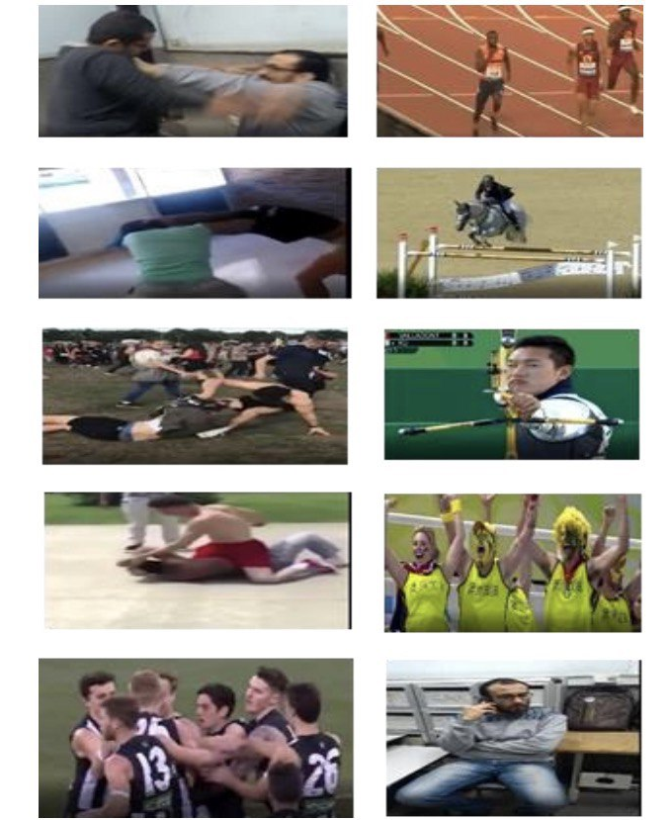
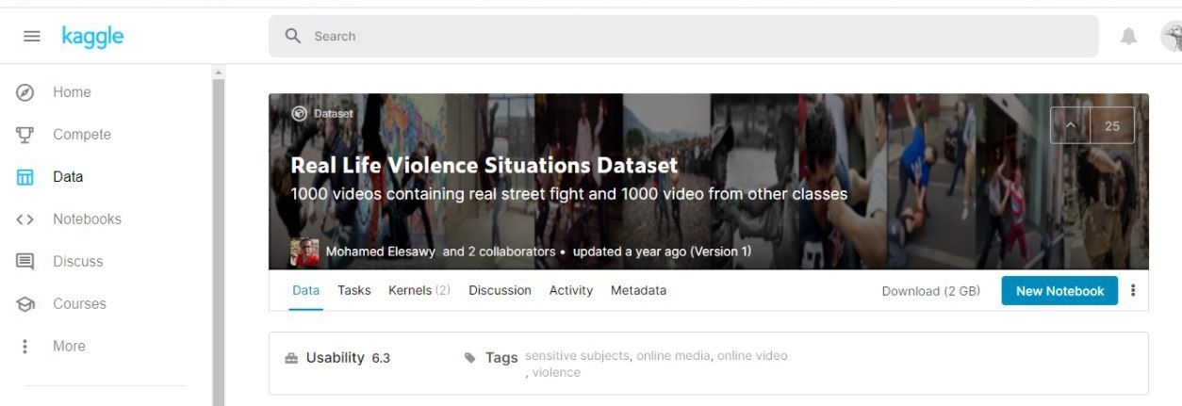
Dataset
https://www.kaggle.com/mohamedmustafa/real-life-violence-situations-dataset

Slide 7
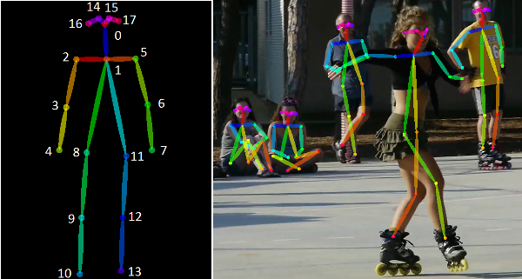
Open pose
Al fine di eseguire l'algoritmo di stima della posa 2D di Cao, Simon, Wei e Sheikh del 2017, la demo per l’elaborazione dell'immagine di github dei loro documenti viene utilizzata all'interno di una funzione per calcolare tutte le coordinate X e Y di 18 giunti di scheletro per ogni persona presente nel frame estratto.

Slide 8
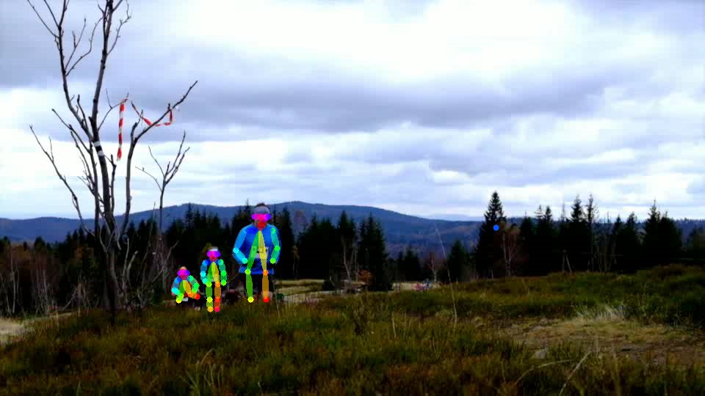
https://github.com/michalfaber/keras_Realtime_Multi-Person_Pose_Estimation

Slide 9
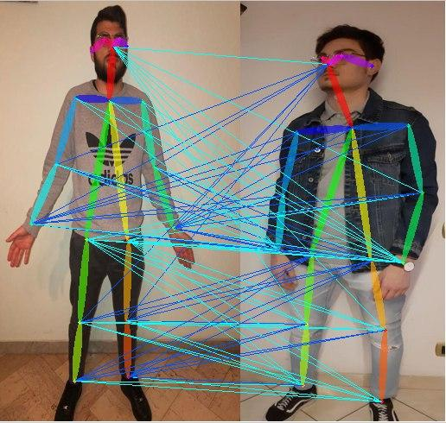
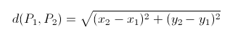
Calcolo distanze
Per il calcolo della distanza tra due punti è stata utilizzata la distanza euclidea. Nella figura si possono notare tutte le distanze prese in considerazione.

Slide 10

Pre-processing

Slide 11
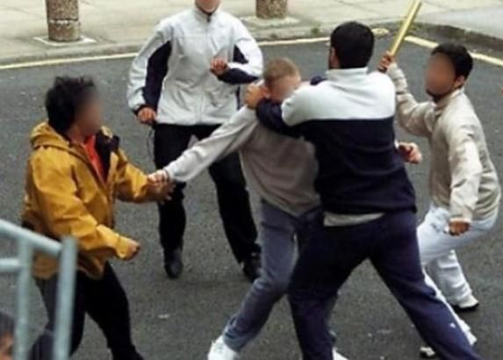
Approccio multi-person
Per ogni frame analizzato sono state prese in considerazione tutte le possibili combinazioni di coppie di persone.

Slide 12
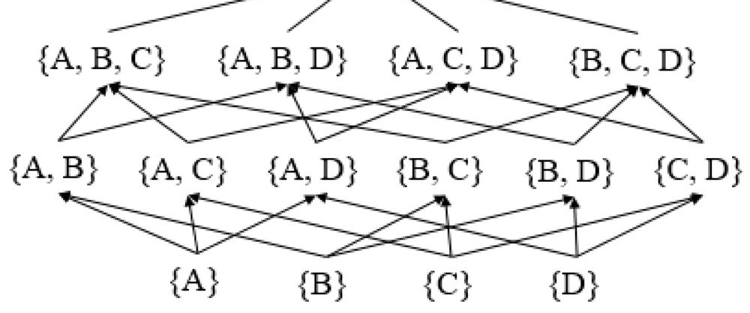
Approccio multi-person - Problematiche
Tale processo ha generato un nuovo problema: andando a considerare tutte le possibili combinazioni di coppie di persone presenti in un frame, l’algoritmo avrebbe potuto portare un costo computazionale oneroso.

Slide 13
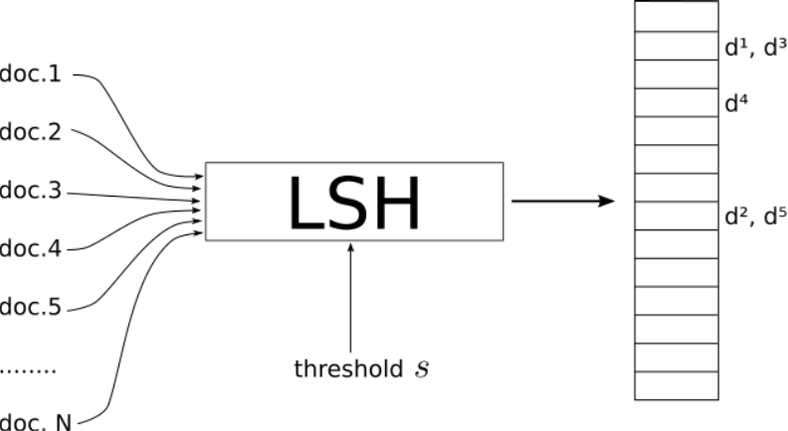
Selezione candidati
Sfruttando l’approccio LSH sono state selezionate per la classificazione soltanto le coppie di persone che hanno una probabilità più alta di essere in combattimento. Queste coppie sono state selezionate in base a due soglie:
- Media di tutte le distanze calcolate per frame etichettati “fight”;
-Numero minimo di distanze al di sotto della prima soglia.

Slide 14
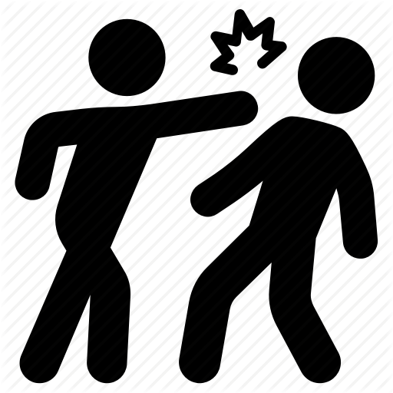


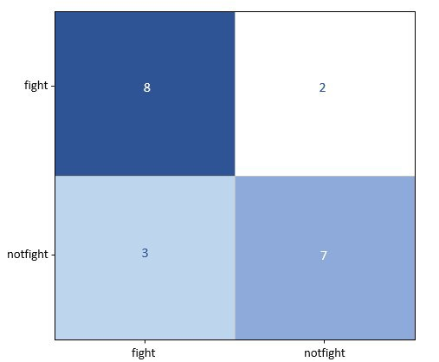
Classificazione (1)
Dato un video in input vengono estratti 30 fps. Ogni frame viene poi classificato singolarmente. Si è stabilito che se il numero di frame etichettati come “fight” risulta essere maggiore del numero di frame etichettati come “notfight” allora il video verrà classificato come “fight”, e viceversa.

Slide 15
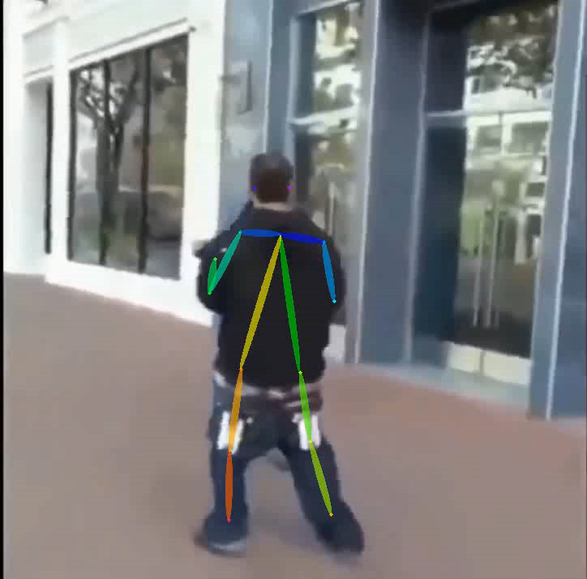
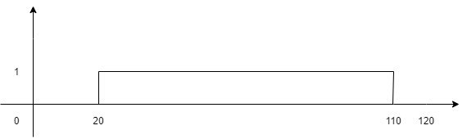
Classificazione (2)

Slide 16

Classificatori utilizzati
1) SVM
2) RANDOM FOREST
3) K-NEAREST-NEIGHBOURS
4) NEURAL NETWORK

Slide 17

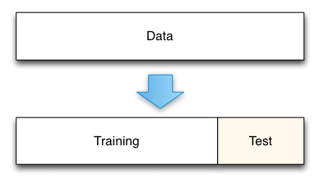

Distribuzione del Dataset

Slide 18
Analisi dei risultati
02

Slide 19
Analisi dei risultati - Accuracy
VRDL
Model | Overall Accuracy
M(H) | 0.493
M(Mov) | 0.532
M(V) | 0.715
ACF - OP
Overall Accuracy
KNN | SVM | RF | NN
0.762 | 0.759 | 0.803 | 0.753

Slide 20
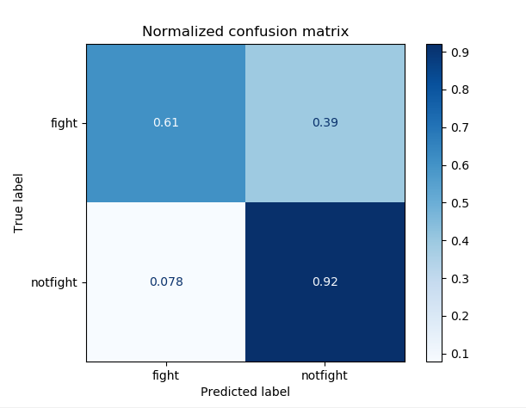
Analisi dei risultati – KNN

Slide 21
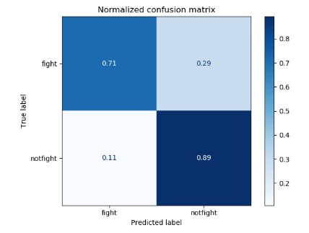
Analisi dei risultati – Random Forest

Slide 22
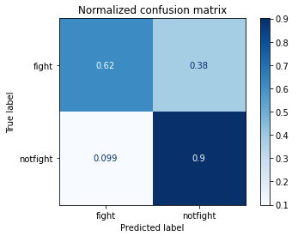
Analisi dei risultati – SVM

Slide 23
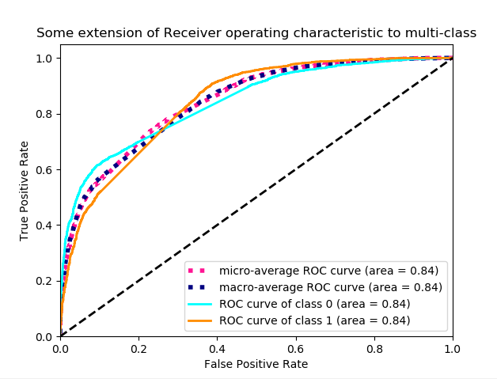
Analisi dei risultati – Neural Network

Slide 24
Conclusioni & Sviluppi Futuri
03

Slide 25


Conclusione & Sviluppi Futuri
I risultati ottenuti dai vari classificatori sono soddisfacenti, in particolare si può notare come il Random Forest sia il più performante.
Come hanno dimostrato i nostri risultati, il metodo richiede tuttavia una grande quantità di dati di training affinché l’algoritmo apprenda la tipica postura che le persone assumono in casi di combattimento.
I frame estratti dai video dovrebbero essere raccolti in modo tale che i soggetti siano chiaramente visibili senza rumore sullo sfondo al fine di catturare le loro articolazioni in modo affidabile quando si utilizza Open Pose.
La ricerca futura potrebbe mirare a migliorare ulteriormente l’accuracy aggiungendo nuovi dati di training e sviluppando modelli più robusti.

Slide 26

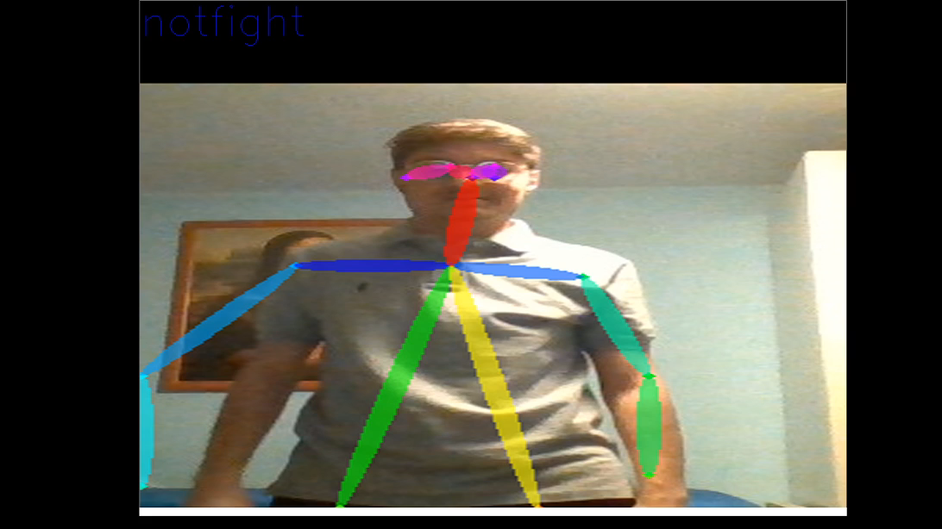
Demo

Slide 27
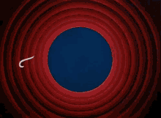
GRAZIE PER L’ATTENZIONE!

